Slide 1
PROGETTO GREEN SCHOOL 2022...
Obiettivi e buone pratiche per uno sviluppo sostenibile

Slide 2
COS'E' UNA GREEN SCHOOL?
Una scuola che si impegna a ridurre il proprio impatto sull'ambiente e ad educare i propri alunni ad un atteggiamento attivo di tutela del pianeta.
Il metodo Green School prevede l’attuazione di un’azione cooperativa di alunni, docenti, personale non docente e genitori, i quali collaborano al fine di ridurre l’impronta carbonica della scuola.

Slide 3
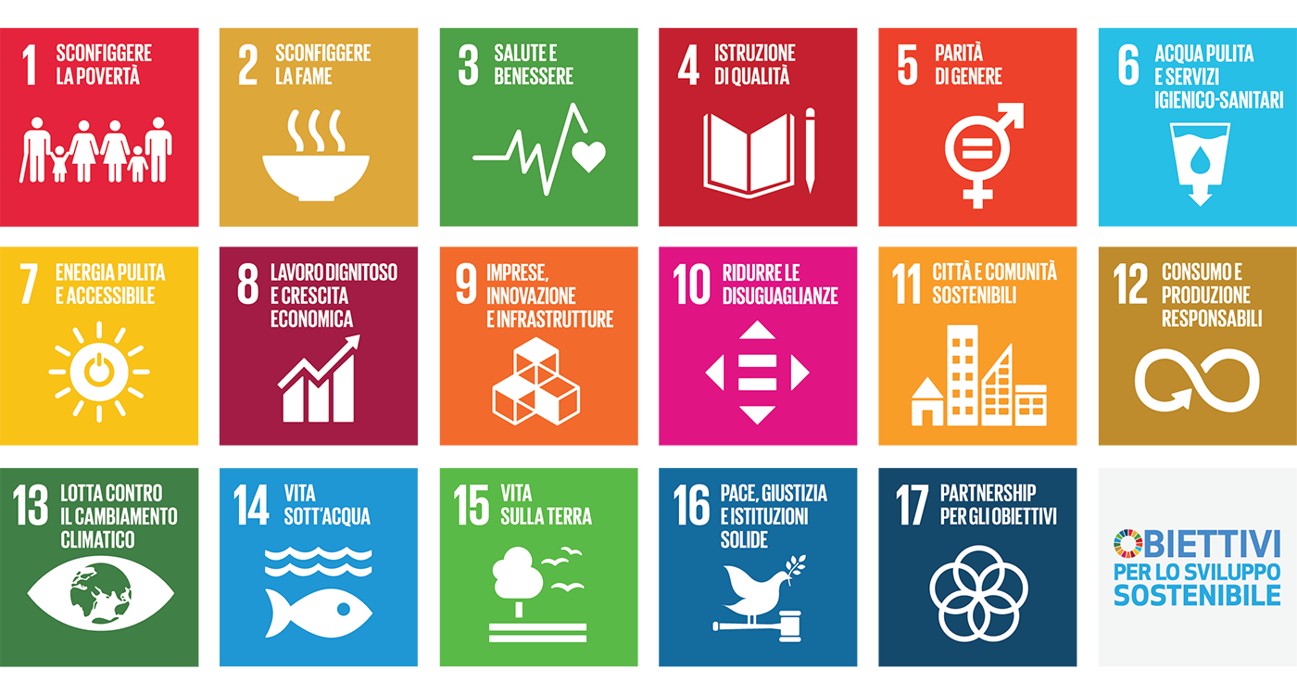

Slide 7
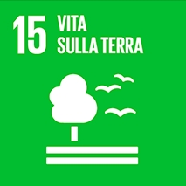

Slide 8
I 6 Pilastri portanti
Energia
Rifiuti
Mobilità
Spreco alimentare
Acqua
Biodiversità
Non sprecare energia per risparmiare fatica
Il mondo non va buttato via
Ritorniamo alla natura... a piedi (o in bicicletta)!
Non solo a capodanno se non lo mangi fai un danno
Se lo chiamano oro blu ci sarà un perché
Il mondo è bello perché è vario

Slide 9
Educazione allo Sviluppo sostenibile e alla Cittadinanza globale
"Ci deve essere un modo migliore per fare le cose che vogliamo, un modo che non inquini il cielo, o la pioggia o la terra."
—Paul McCartney

Slide 10
Step operativi
Organizzare e indagare
Misurare
01
02
Introdurre buone pratiche
Comunicare e divulgare
03
04
Come ci comportiamo abitualmente nella vita di tutti i giorni?
Quanta anidride carbonica produciamo?
Come possiamo ridurre la nostra impronta carbonica?
Le buone azioni vanno condivise!

Slide 11
Idee possibili...
1
2
3
4
Scuola
Comunità
Eventi
Challenge
Interagire con l'intero Plesso scolastico con foto, video ed elaborati.
Promuovere il progetto sul territorio, sensibilizzando la Comunità.
Partecipare ad eventi ecosostenibili e a giornate dedicate all’ambiente.
Creare sana competizione tra le classi per la riduzione dell’impronta carbonica.

Slide 12
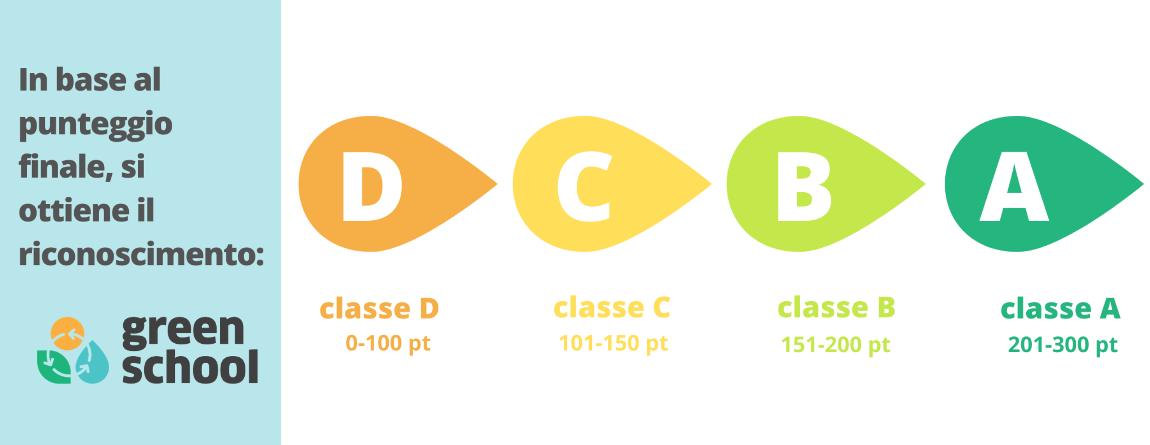
Attestato
Il Riconoscimento Green School che attesta l'impegno della scuola nell'educazione alla sostenibilità si basa su diversi criteri:
Grado di partecipazione al progetto
Pilastri affrontati
Coinvolgimento interno della scuola e di soggetti esterni
Divulgazione sul territorio
Qualità ed originalità del lavoro

Slide 13
Ed ora...passiamo all'azione!!!

